Slide 1
Что такое МИР ?
Урок повторение
Редакторы ОС

Slide 2
Мир
Нет, слово "мир" останется едва ли,
Когда войны не будут люди знать.
Ведь то, что раньше миром называли,
Все станут просто жизнью называть.
И только дети, знатоки былого,
Играющие весело в войну,
Набегавшись, припомнят это слово,
С которым умирали в старину.
Берестов Валентин

Slide 3
Что такое мир?
Мой мир, какой он?
Нужна ли война?
Память в наших сердцах.
Что значит жить в мире?

Slide 4
Графические редакторы
 |  |  |  |  |  | 1
 |  |  | 2
 |  |  |  |  |  | 3
 |  | 4
 |  |  | 5
 | 6
 |  |  |  |  | 7
 |  |  |  |  |  | 8
Вопросы
Признак или свойство характеризующее предмет, в данном случае размеры рисунка.
Команда, позволяющая повернуть рисунок зеркально
Название инструмента для работы с частью рисунка
Инструмент для заполнения части рисунка одним цветом
Инструмент, позволяющий взять требуемый цвет прямо с рисунка
Инструмент, создающий эффект разбрызгивания краски.
Команда, опрокидывания рисунка на 90
Начертание шрифта на рисунке

Slide 5
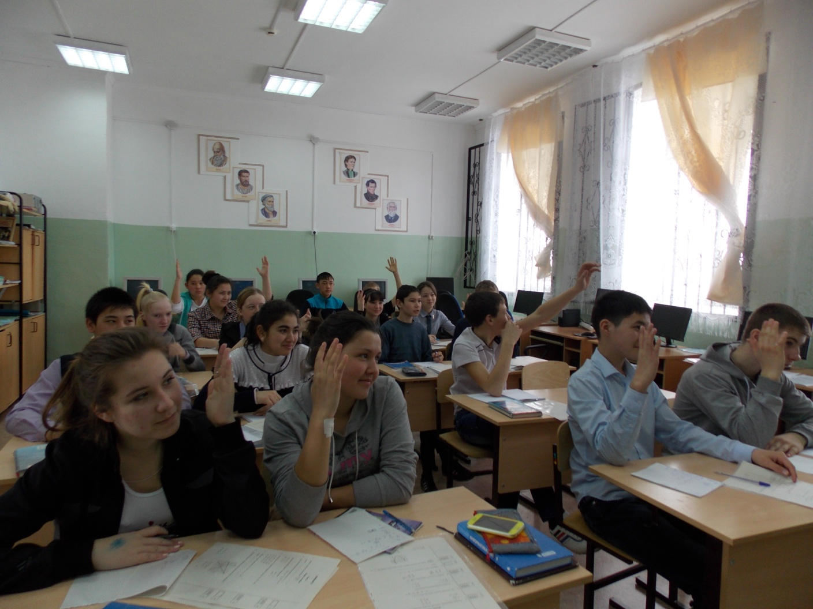
Электронные таблицы

Slide 6

Pover Point

Slide 7
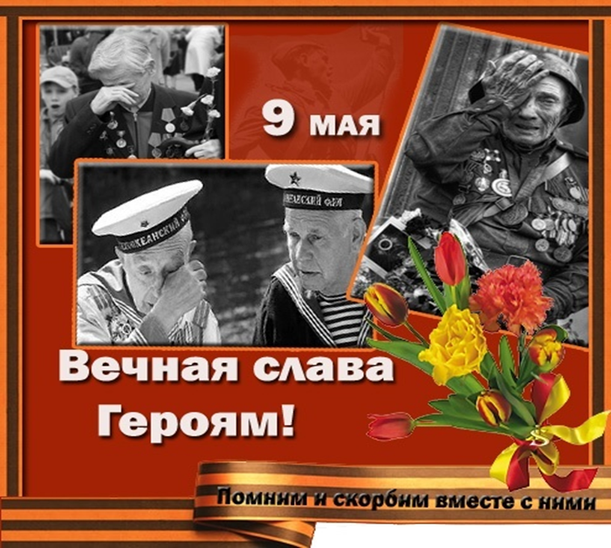
Память в наших сердцах.

Slide 8
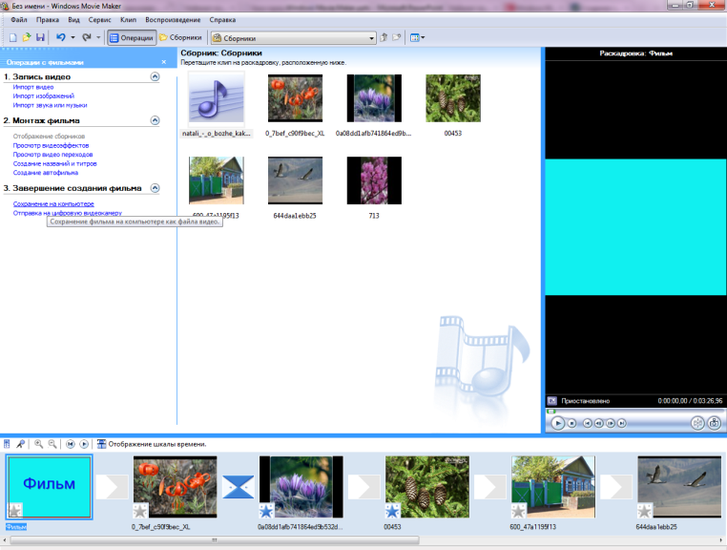
Movie Maker

Slide 9
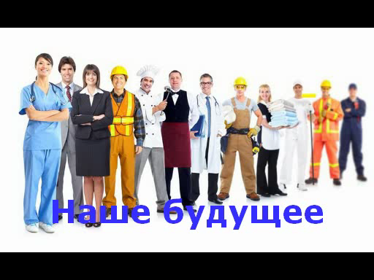

Slide 10
Мир
Нет, слово "мир" останется едва ли,
Когда войны не будут люди знать.
Ведь то, что раньше миром называли,
Все станут просто жизнью называть.
И только дети, знатоки былого,
Играющие весело в войну,
Набегавшись, припомнят это слово,
С которым умирали в старину.
Берестов Валентин

